Slide 1
Stroomversneller informatievoorziening Omgevingswet

Slide 2
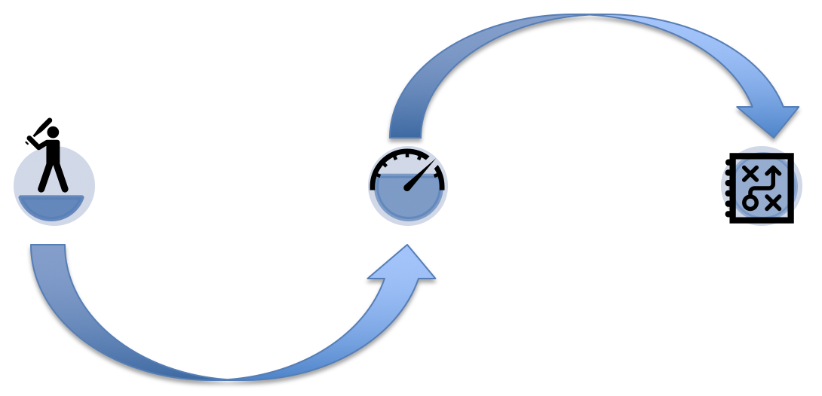
Stroomversneller
De Omgevingswet per 1-1-2021 komt snel dichterbij. Behalve grote beleidswijzigingen vraagt de informatievoorziening veel aandacht van gemeenten. Aansluiting op het DSO heeft tevens gevolgen voor gegevens, processen en applicaties.
Kenniscentrum Omgevingswet helpt organisaties op weg zodat kan worden voldaan aan de Omgevingswet. Ervaren adviseurs begeleiden de organisatie bij de stroomversneller. We maken gebruik van VNG-documentatie, zoals de handreiking en checklist informatievoorziening Omgevingswet en de GEMMA doelarchitectuur Omgevingswet.
Met de stroomversneller krijgt de organisatie overzicht en inzicht in de werkzaamheden die voor inwerkingtreding Omgevingswet gerealiseerd moeten worden.
“Het doel van de nieuwe informatievoorziening Omgevingswet is dat inwoners, initiatiefnemers en andere stakeholders uiteindelijk een gelijke informatiepositie krijgen als bevoegde gezagen en dat zij op digitale en efficiënte wijze tot de gewenste omgevingsinformatie kunnen komen via het Digitaal Stelsel Omgevingswet (DSO).”

Slide 3
Modulair
De stroomversneller bestaat uit 3 modules. Deze modules - de kick-off, impactanalyse en roadmap - volgen elkaar chronologisch op. De modules zijn gezamenlijk af te nemen, maar ook individueel. We maken gebruik van landelijke standaarden van VNG en bewezen best-practices.
Kick-off
Impact-
analyse
Roadmap
Maatwerk
De gemeente kan elke module laten afstemmen op haar wensen. In principe faciliteren we de gemeente bij de complete stroomversneller, maar de begeleiding kan zich ook beperken tot coaching in één of enkele modules.

Slide 4
Kick-off
Er zijn nog vele vragen over de uitvoering Omgevingswet, met name over het DSO. Wat is het precies, wat betekent het voor de gemeente en wie moeten betrokken worden om deze uitdaging gezamenlijk aan te gaan? Aan de hand van een laagdrempelige toelichting op het DSO en een interactief spel krijgen we een goed beeld wie een rol heeft bij de informatievoorziening Omgevingswet en hoe de rollen van deze collega’s zich tot elkaar verhouden.
Aan het einde van de dag hebben de deelnemers een goed beeld van het DSO, de opgave voor de gemeente en (de eigen rol in) het vervolgtraject.
“We merken dat het essentieel is dat betrokken medewerkers over basiskennis beschikken van de informatievoorziening voor de Omgevingswet en het DSO. Het maakt het uitvoeren van een impactanalyse en oppakken van de vervolgprojecten een stuk gemakkelijker.”

Slide 5
Impactanalyse
“De impactanalyse heeft ons geholpen om overzicht en inzicht te bieden in de opgave. De benodigde informatievoorziening voor de Omgevingswet was voor ons eerst een ‘black box’. Nu hebben we een gezamenlijk beeld met alle betrokkenen. Een referentiepunt om de vervolgprojecten op te kunnen baseren en deze uit te kunnen voeren.”
De impactanalyse bestaat uit 3 onderdelen. Een nulmeting van de huidige situatie binnen de gemeente (1), een vergelijking met de vereiste toekomstige informatievoorziening Omgevingswet (2) en een GAP-analyse (3) die het verschil tussen de twee weergeeft en de opgave tot 1-1-2021 concreet in beeld brengt. De GAP-analyse vormt de input voor het opstellen van een roadmap met activiteiten en vervolgprojecten die de gemeente tot 1-1-2021 dient uit te voeren.

Slide 6
Roadmap
“Ons streven is om gemeenten te helpen bij het realiseren van de vereiste en gewenste informatievoorziening voor het uitvoeren van de Omgevingswet. De roadmap is daarvoor een geschikt instrument gebleken.”
De roadmap vormt het overkoepelende plan van aanpak. Het geeft concrete informatie over de activiteiten en vervolgprojecten die uit de impactanalyse naar voren zijn gekomen. Wanneer onze aanpak wordt gehanteerd, sluit de roadmap naadloos aan op de eerder uitgevoerde GAP-analyse.
De wettelijk vereiste activiteiten per 1-1-2021 worden duidelijk, maar zo mogelijk worden ook de gemeentelijke ambities uitgewerkt in activiteiten en vervolgprojecten.

Slide 7
Onze adviseurs
Luc Aarts Paul Jansen Roald Schel Harrie Dahlmans Hein Corstens
Theo Timmermans Dirk Moree Ton de Wit Martijn Duim Arjan Kloosterboer

Slide 8
Opdrachtgevers
O.a. Epe - Heerlen - Landgraaf - Oude IJsselstreek - VNG Realisatie - Werkorganisatie Duivenvoorde - Zoetermeer - Zutphen

Slide 9
Meer weten?
Wilt u meer weten over of bent u geïnteresseerd in de ‘Stroomversneller informatievoorziening Omgevingswet’? Drink dan een kop koffie met een van ons.
Roald Schel
06 28 42 18 62 r.schel@telengy.nl Roald Schel
“Kenniscentrum Omgevingswet helpt gemeenten om de overvloed aan beschikbare informatie over de opgave toegankelijk te maken en te vertalen naar de eigen gemeentelijke praktijk. Onze aanpak geeft overzicht, inzicht en structuur zodat tijdig voldaan kan worden aan de Omgevingswet.”
Roel Ottens
06 50 43 15 77 r.ottens@telengy.nl Roel Ottens

